Slide 1
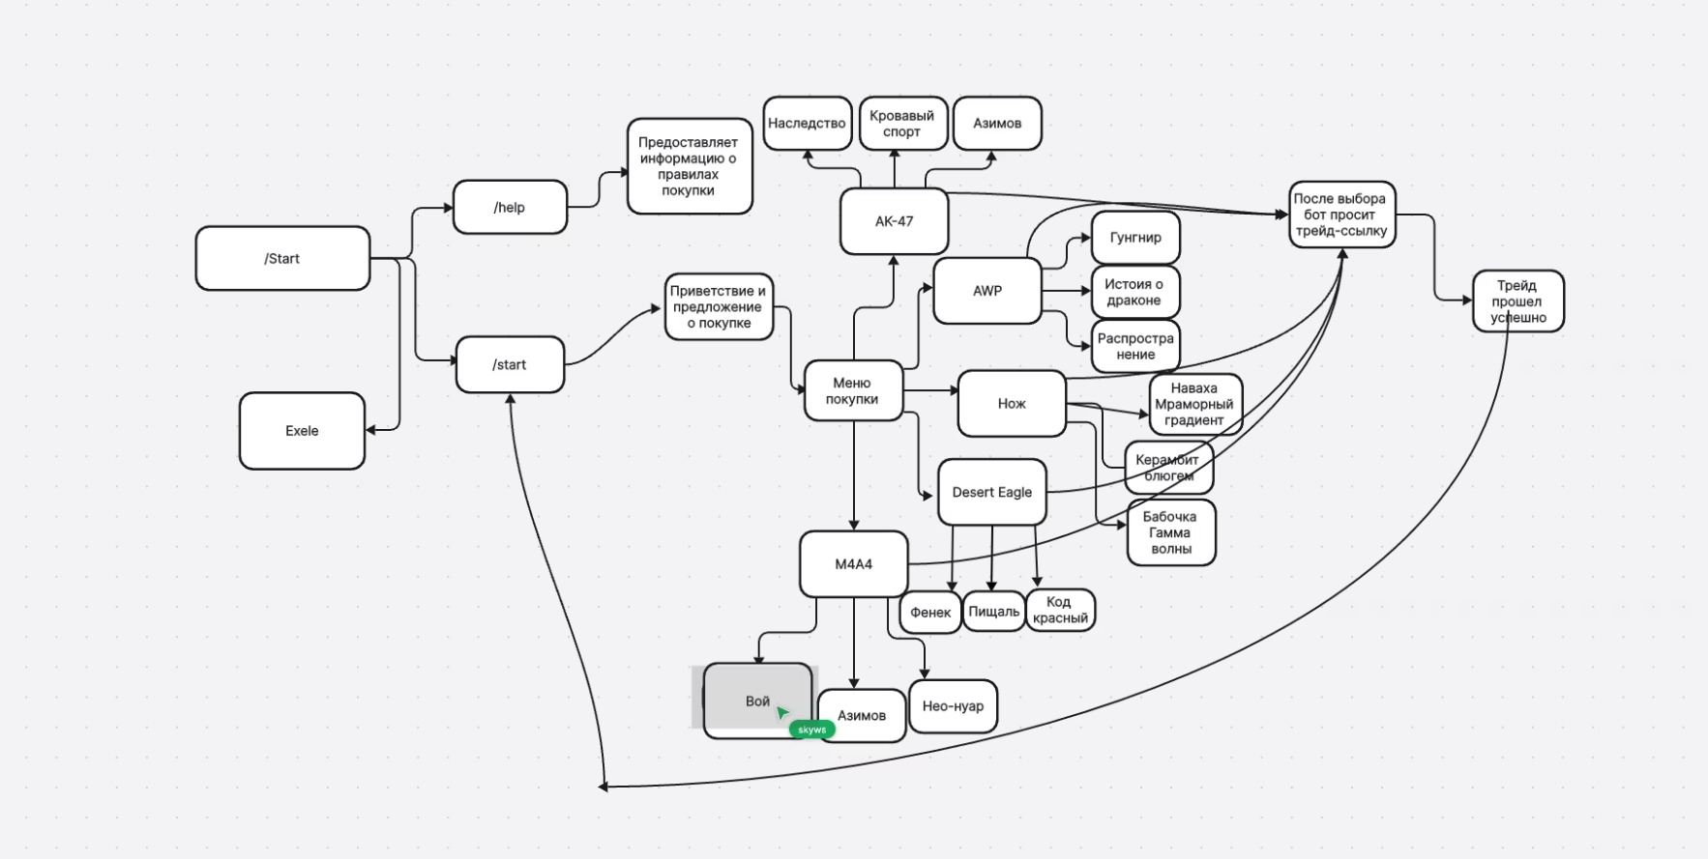
Telegram-бот: Торговая площадка скинов CS2
Проект для покупки скинов CS2 через Telegram.

Slide 2
Цель и задачи проекта
Цель
Задачи
Разработать Telegram-бота для покупки скинов.
Изучить pyTelegramBotAPI, создать бота.
Логика
Взаимодействие
Реализовать выбор скинов кнопками.
Обработка ввода, команды /start, /help.

Slide 3
Функциональные требования
Команда /start
Приветствую тебя на бесплатной торговой площадке, нажми на любой скин и забери его себе.
Выбор скинов
Выберете нужный вам скинчик
Трейд-ссылка
Мабой дропни свою ссылочку на стимчик
Команда /help
Ты пишешь мне с желание получить бесплатные скины, а я даю тебе их по твоей же трейд ссылке

Slide 4
Нефункциональные требования
Язык
Код
Python с pyTelegramBotAPI.
Структурированный, с комментариями.
Обработка
Интерфейс
Корректный ввод пользователя.
На русском языке.

Slide 5
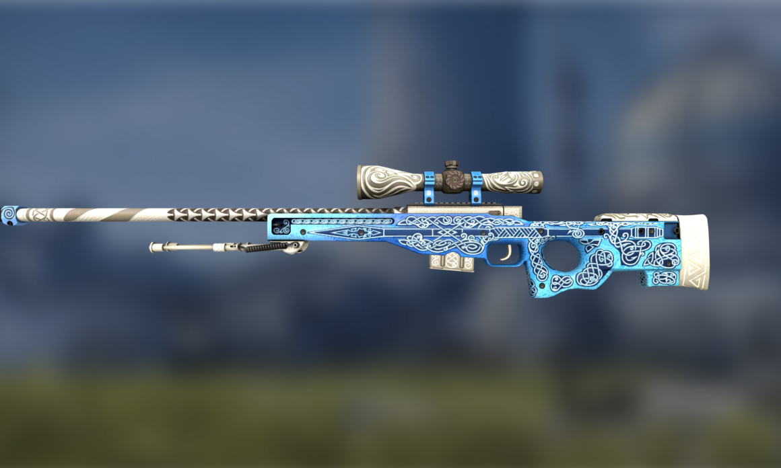
Требования к интерфейсу
Клавиатура
Встроенная клавиатура Telegram
Взаимодействие
Простое и интуитивное
Сообщения
Краткие и информативные

Slide 6

Технические требования
Совместимость
Последняя стабильная версия Pycharm.
Библиотеки
pandas и pyTelegramBotAPI.
Безопасность
Токен в конфиге.

Slide 7
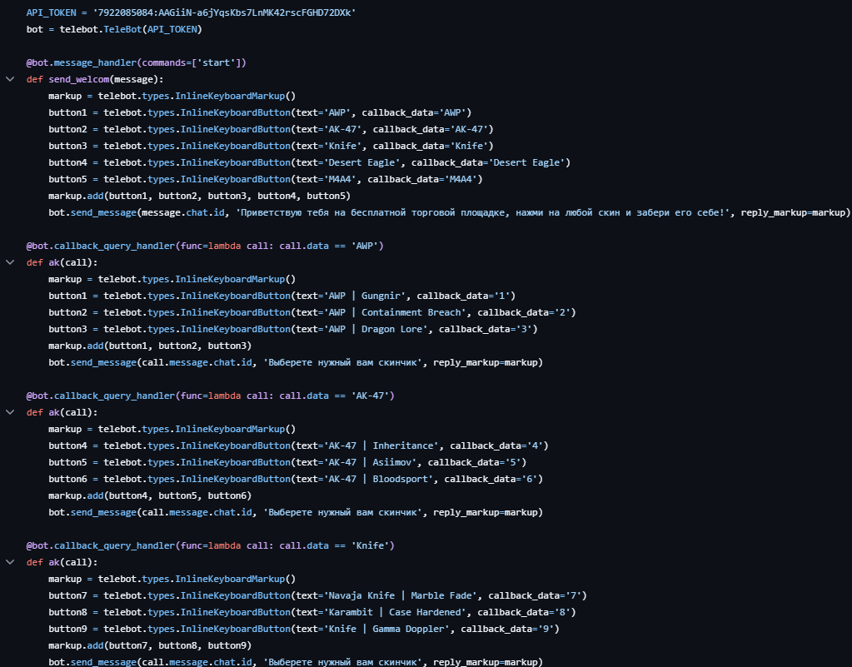
Этапы разработки
1.Изучение
Документация pyTelegramBotAP
.
2.Создание
Бота через @BotFather.
3.Настройка
Бота через @BotFather.
5.Команды
Добавление /start и /help.
6.Тестирование
Корректность работы бота.
7.Сдача
Подготовка и сдача проекта.

Slide 8
Критерии приемки
Функционал
Запуск
Выбор скина.
Бот запускается, отвечает на команды.
Код
Интерфейс
Оформление, комментарии.
Соответствие требованиям.

Slide 9
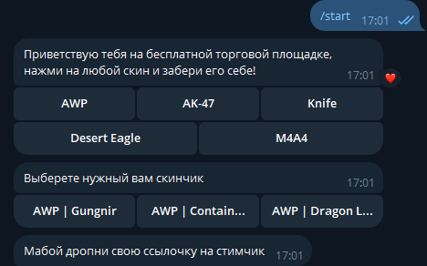
Как правильно пользоваться ботом
1.Написать команду /start
2. Выбрать оружие
3. Выбрать скин на оружие
4. Отправить трейд-ссылку на Steam

Slide 10

Итоги использования бота
1.Код работает без изъянов
2. 15 Человек использовали нашего бота
и проблем не было обнаружено
3. Бесплатные крутые скины))))

Slide 11

Спасибо за внимание!
Захочешь еще скинов, пиши в нашего бота @CS2TradeskinsBot

